Slide 1
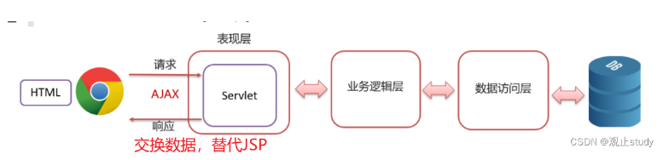
Ajax简介
1、Ajax全称为Asynchronous JavaScript and XML，即异步的 JavaScript 和 XML。
2、Ajax的优点是在不重新加载整个页面的情况下，可以与服务器交换数据并更新部分网页内容。使用异步的方式与服务器通信，不需要中断操作。

Slide 2
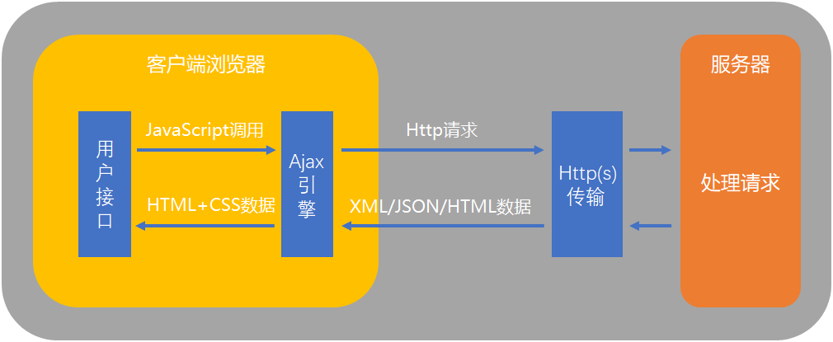
Ajax的工作原理
Ajax的工作原理相当于在用户和服务器之间加了一个中间层(Ajax引擎)，使用户操作与服务器响应异步化。并不是所有用户请求都提交服务器。像一些数据验证和数据处理等都交给Ajax引擎自己来做，只有确定需要从服务器读取新数据时再由Ajax引擎代为向服务器提交请求。

Slide 3
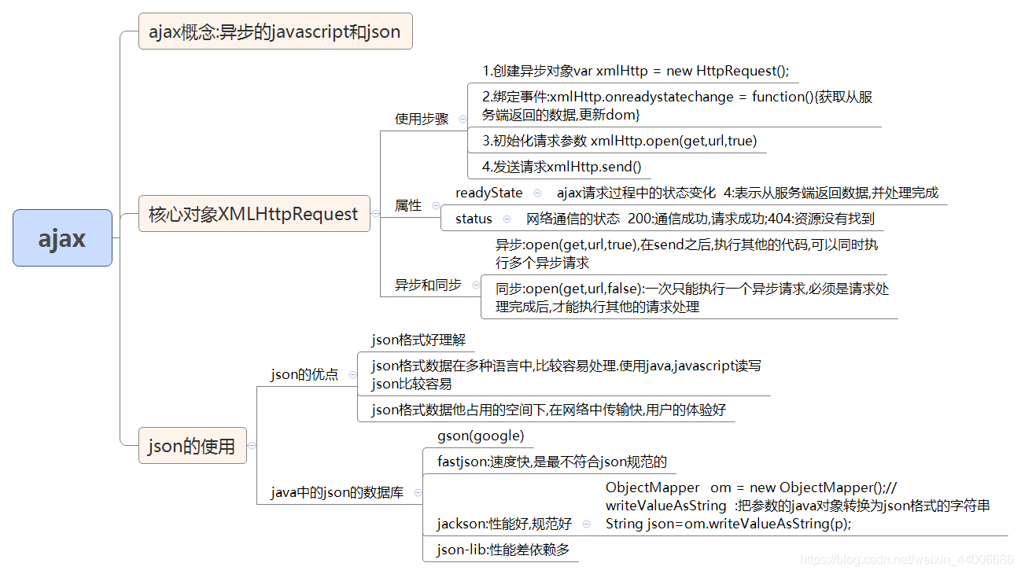
Ajax的使用方法

